Slide 1



Slide 2
PRINCIPALES FUNCIONES DE SECRETARÍA GENERAL DE LA PRESIDENCIA DE LA REPÚBLICA
  De conformidad con las normas que regulan su funcionamiento, las principales funciones son:
  Dar fe administrativa de los Acuerdos Gubernativos y demás disposiciones del Presidente de la República, suscribiéndolos.
  Distribuir las consultas técnicas y legales a los órganos de asesoría de la Presidencia.
  Revisar los expedientes que se sometan a conocimiento y aprobación del Presidente de la República.
  Velar porque el despacho del Presidente se tramite con la prontitud necesaria.
  Tramitar los asuntos de Gobierno del Despacho del Presidente de la República;
  Garantizar la seguridad y certeza jurídica del accionar de la Presidencia de la República;
  Actuar como enlace entre la Presidencia de la República y demás entidades del Organismo Ejecutivo;
  Emitir circulares a los Ministerios de Estado, Secretarías de la Presidencia de la República y demás entidades de la Administración Pública, para dar fluidez a los asuntos o procedimientos administrativos que le son propios;
  Ejercer, por delegación del Presidente de la República, el control de las entidades administrativas dependientes de la Presidencia de la República;
  Promover, por instrucciones del Presidente de la República, el régimen jurídico-administrativo del Estado que propicie la eficiencia y eficacia;
  Coordinar, por instrucciones del Presidente de la República, porque la administración pública se desarrolle en armonía con los principios que la orientan.

Slide 3
OBJETIVOS DE SECRETARÍA GENERAL DE LA PRESIDENCIA DE LA REPÚBLICA
  Para el cumplimiento de sus funciones la Secretaría General de la Presidencia de la República definió los Objetivos Institucionales de Control Interno, siguientes:
Objetivo Estratégico
Promover las buenas prácticas de control interno y gobernanza, para que de manera eficiente, eficaz y transparente, se de fe administrativa, seguridad y certeza jurídica al accionar del Presidente de la República.
Objetivos Operativos
Ejercer de manera eficiente, eficaz y transparente, las atribuciones y funciones asignadas a las Unidades y Direcciones de la Secretaría General de la Presidencia de la República, de acuerdo al marco Constitucional y al ordenamiento jurídico vigente. Dar seguimiento a la ejecución de los recursos financieros, al uso de los recursos administrativos y al cumplimiento de las acciones definidas en los planes, para verificar de manera oportuna la consecución de las metas y resultados institucionales definidos. Promover el adecuado resguardo de los bienes muebles de la Secretaría General de la Presidencia de la República, a través del registro oportuno de los mismos y la emisión de las políticas que correspondan.

Slide 4
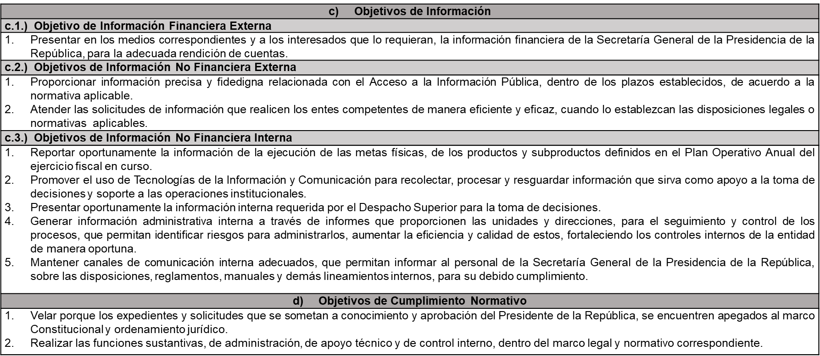
OBJETIVOS DE SECRETARÍA GENERAL DE LA PRESIDENCIA DE LA REPÚBLICA

Slide 6
CIFRAS GENERALES DEL PRESUPUESTO DE SECRETARÍA GENERAL DE LA PRESIDENCIA DE LA REPÚBLICA AL SEGUNDO CUATRIMESTRE 2023
  Q. 24,160,000.00
  Presupuesto vigente total:
  Presupuesto ejecutado (utilizado):
  Saldo:
  Q. 15,772,579.22
  Q. 8,387,420.78

Slide 7


CIFRAS GENERALES DEL PRESUPUESTO AL SEGUNDO CUATRIMESTRE 2023
Comisión Presidencial Contra la Corrupción
  Presupuesto vigente total:
  Presupuesto ejecutado:
  Saldo por ejecutar:
  Q.10,840,000.00
  Q. 6,680,720.16
  Q. 4,159,279.84
Comisión Presidencial de Asuntos Municipales
  Presupuesto vigente total:
  Presupuesto ejecutado:
  Saldo por ejecutar:
  Q. 5,000,000.00
  Q. 2,973,075.22
  Q. 2,026,924.78

Slide 8

CIFRAS GENERALES DEL PRESUPUESTO AL SEGUNDO CUATRIMESTRE 2023
Secretaría General de la Presidencia de la República
  Porcentaje de ejecución:
  65.28%
Comisión Presidencial Contra la Corrupción
  Porcentaje de ejecución:
  61.63%
Comisión Presidencial de Asuntos Municipales
  Porcentaje de ejecución:
  59.46%

Slide 9
¿EN QUÉ UTILIZA EL PRESUPUESTO LA SECRETARÍA GENERAL DE LA PRESIDENCIA DE LA REPÚBLICA?
El presupuesto se utiliza en el pago de salarios y honorarios por servicios personales, que contribuyen al cumplimiento de las funciones que por mandato legal tiene asignadas, y en la adquisición de bienes, servicios, suministros, Equipo de Transporte (motocicleta), Equipo de Comunicaciones y Otras maquinarias y equipos que son necesarios para su funcionamiento.
Asimismo, el presupuesto se utiliza en el pago de prestaciones laborales por retiro de personal de la institución, y en el cumplimiento de sentencias judiciales en materia laboral, si las hubiere.
Para dar a conocer a la población en qué se utilizan los recursos financieros, a continuación se describe por grupos de gasto.
El gasto se divide
en 5 grupos

Slide 10
EJECUCIÓN PRESUPUESTARIA POR GRUPO DE GASTO AL SEGUNDO CUATRIMESTRE 2023
Secretaría General de la Presidencia de la República

Slide 11

EJECUCIÓN PRESUPUESTARIA POR GRUPO DE GASTO AL SEGUNDO CUATRIMESTRE 2023
Comisión Presidencial Contra la Corrupción
Comisión Presidencial de Asuntos Municipales

Slide 12

¿CUÁL ES LA IMPORTANCIA DEL PAGO DE SERVIDORES PÚBLICOS?
Las erogaciones que se realizan para el pago de los servidores públicos, son de suma importancia, debido a que el trabajo que desempeñan permite cumplir con las funciones que le corresponden, de conformidad con la Ley del Organismo Ejecutivo, Decreto Número 114-97 del Congreso de la República de Guatemala y el Reglamento Orgánico Interno de la Secretaría General de la Presidencia de la República, Acuerdo Gubernativo Número 80-2020.
La función principal de la Secretaría General de la Presidencia de la República, es velar para que los asuntos de Gobierno del Despacho del Presidente de la República, se tramiten en observancia del ordenamiento jurídico con eficiencia, eficacia y probidad dentro del ámbito de su competencia, por lo que el recurso humano reviste vital importancia para el funcionamiento de la misma, brindando certeza jurídica y administrativa de carácter constante e inmediato al Presidente de la República.

Slide 13
PAGO DE SALARIOS A SERVIDORES PÚBLICOS AL SEGUNDO CUATRIMESTRE
Secretaría General de la Presidencia de la República
Presupuesto vigente total para el pago de servidores públicos
  Q. 21,850,648.00
Presupuesto utilizado al Segundo Cuatrimestre 2023 para el pago de servidores públicos
  Q. 14,363,669.49
Saldo para el pago de servidores públicos
  Q. 7,486,978.51
Este rubro constituye el 90.44% del total del presupuesto de La Secretaría.

Slide 14
PAGO DE SALARIOS A SERVIDORES PÚBLICOS AL SEGUNDO CUATRIMESTRE
Comisión Presidencial Contra la Corrupción
Para la Comisión Presidencial Contra la Corrupción este rubro constituye el 90.62% del total de su presupuesto.
Presupuesto vigente total para el pago de servidores públicos
  Q. 9,823,650.00
Presupuesto utilizado al Segundo Cuatrimestre 2023 para el pago de servidores públicos
  Q. 6,066,402.83
Presupuesto pendiente de utilizar para el pago de servidores públicos
  Q. 3,757,247.17
Presupuesto vigente total para el pago de servidores públicos
  Q. 3,688,250.00
Presupuesto utilizado al SegundoCuatrimestre 2023 para el pago de servidores públicos
  Q. 2,336,722.59
  Presupuesto pendiente de utilizar para el pago de servidores públicos
  Q. 1,351,527.41
Comisión Presidencial de Asuntos Municipales
Para la Comisión Presidencial de Asuntos Municipales este rubro constituye el 73.76% del total de su presupuesto.

Slide 15

¿EN QUÉ INVIERTE LA SECRETARÍA GENERAL DE LA PRESIDENCIA DE LA REPÚBLICA?
El presupuesto de Inversión vigente de la Secretaría General de la Presidencia de la República, se encuentra principalmente en los renglones de gasto 325 Equipo de Transporte (motocilceta); 326 Equipo para comunicaciones y 329 Otras maquinarias y equipos.
La inversión se divide principalmente en la adquisición de Equipo de Transporte, Equipo para Comunicaciones y otros equipo

Slide 16
¿MONTO UTILIZADO DE INVERSIÓN A LA FECHA?
Secretaría General de la Presidencia de la República
Presupuesto vigente total para la inversión
  Q. 46,000.00
Presupuesto utilizado al Segundo Cuatrimestre 2023 para la inversión
  Q. 45,780.00
Saldo para la inversión
  Q. 220.00
Este rubro constituye el 0.19% del total del presupuesto de La Secretaría General de la Presidencia de la República.

Slide 17
¿MONTO UTILIZADO DE INVERSIÓN A LA FECHA?
Para la Comisión Presidencial Contra la Corrupción 0.22% del total de su presupuesto.
Comisión Presidencial Contra la Corrupción
Presupuesto vigente total para la inversión
  Q. 24,000.00
Presupuesto utilizado al Segundo Cuatrimestre 2023 para la inversión
  Q. 300.00
Presupuesto pendiente de utilizar para la inversión
  Q. 23,700.00
Presupuesto vigente total para la inversión
  Q. 130,191.00
Presupuesto utilizado al Segundo Cuatrimestre 2023 para la inversión
  Q. 105,885.00
Presupuesto pendiente de utilizar para la inversión
  Q. 24,306.00
Comisión Presidencial de Asuntos Municipales
Para la Comisión Presidencial de Asuntos Municipales este rubro constituye el 2.60% del total de su presupuesto.

Slide 18

¿QUÉ FINALIDADES ATIENDE LA PRESIDENCIA DE LA REPÚBLICA?
De acuerdo con el Manual de Clasificaciones Presupuestarias para el Sector Público de Guatemala, la finalidad que se atiende es Servicios Públicos Generales con un 100% del presupuesto total de la Secretaría General de la Presidencia de la República, Comisión Presidencial Contra la Corrupción y Comisión Presidencial de Asuntos Municipales.
La finalidad que se atiende es Servicios Públicos Generales con un 100.0% del presupuesto total de “La Secretaría General de la Presidencia República y Comisiones Presidenciales”.

Slide 19
EJECUCIÓN PRESUPUESTARIA POR FINALIDAD AL SEGUNDO CUATRIMESTRE 2023
Secretaría General de la Presidencia de la República

Slide 20
EJECUCIÓN PRESUPUESTARIA POR FINALIDAD AL SEGUNDO CUATRIMESTRE 2023

Slide 22
PRINCIPALES AVANCES Y RESULTADOS
Se recibió un total de 18 solicitudes de información pública de las cuales todas corresponden a la Secretaría General de la Presidencia de la República.
Se presentó una iniciativa de ley al Congreso de la República de Guatemala.
Se brindó apoyó con:
    Emisión de Dictámenes que permitieron facilitar al Presidente de la República la toma de decisiones, derivadas de los expedientes de índole administrativa sometidos a su consideración.
    Elaboración de Providencias que permitieron corregir aspectos sustanciales en los expedientes administrativos, para dotar de certeza jurídica las disposiciones emanadas del Presidente de la República, y que su actuar se realice con estricto apego a la legislación guatemalteca.
    Evacuación de audiencias conferidas al Presidente de la República en las diferentes acciones constitucionales, a través de los memoriales respectivos diligenciados oportuna y eficientemente, en atención al derecho de defensa y el debido proceso.
    Asesoría y acompañamiento en actuaciones de índole judicial al personal de la Secretaría General.
    Emisión de dictámenes, opiniones y providencias, en proyectos de iniciativas de ley y solicitudes dirigidas al Presidente de la República por particulares e instituciones públicas, mismas que fueron atendidas y remitidas a las instancias correspondientes, en observancia de las facultades conferidas en la Constitución Política de la República y demás leyes vigentes.

Slide 23
PRINCIPALES AVANCES Y RESULTADOS
Acuerdos Gubernativos
Se brindó apoyo jurídico en la emisión de 424 Acuerdos Gubernativos, entre los que se pueden mencionar:
Adscripción de Bienes Inmuebles.
Temas Presupuestarios.
Emisión de Acuerdos Gubernativos que Aprueban o Reforman Reglamentos, entre otros.

Slide 24
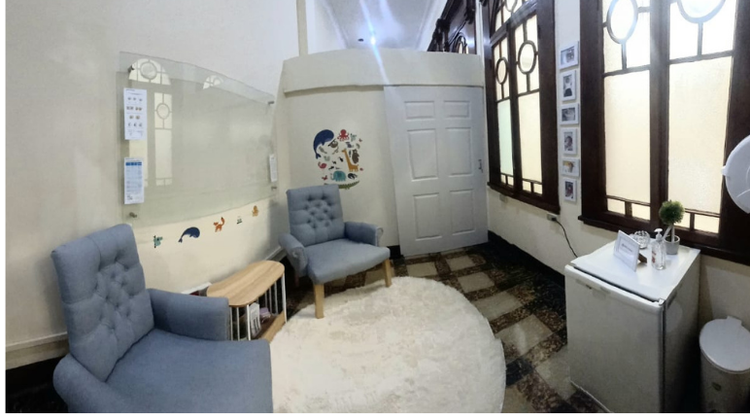
PRINCIPALES AVANCES Y RESULTADOS
Espacio Amigo de Lactancia Materna
  Se logró que la Secretaría General de la Presidencia de la República fuera certificada como Entidad Amiga de la Lactancia Materna, por el Ministerio de Trabajo y Previsión Social y el Fondo de las Naciones Unidas para la Infancia -UNICEF- y se implementara el Espacio Amigo de Lactancia Materna en la Secretaría General de la Presidencia de la República.

Slide 25
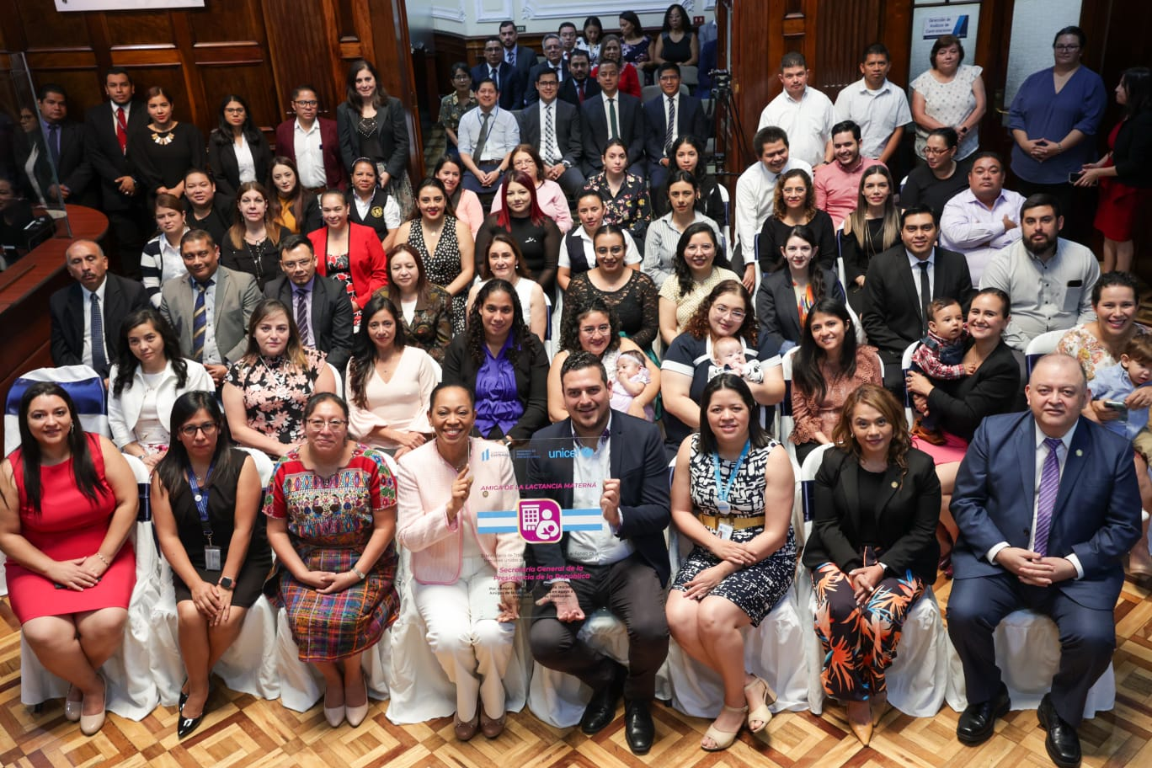
PRINCIPALES AVANCES Y RESULTADOS
Certificación como Entidad Amiga de la Lactancia Materna

Slide 26

PRINCIPALES AVANCES Y RESULTADOS
Comité Bipartito de Salud y Seguridad Ocupacional
Se realizó la elección de los cuatro representantes de los trabajadores de los ocho candidatos propuestos por cada unidad administrativa.
La autoridad superior de la Secretaría General de la Presidencia de la República, mediante el Acuerdo Interno Nro. 12-2023 designó a los cuatro representantes del empleador para integrar el Comité
A la fecha, se encuentra en proceso de habilitación, un Libro de Actas para uso del Comité, para que puedan reunirse y celebrar el acta constitutiva del mismo y solicitar la inscripción respectiva.

Slide 27
PRINCIPALES AVANCES Y RESULTADOS
Desarrollo e implementación de:
Módulo de exoneraciones
Módulo de Gestión de Contrataciones (versión 2.0)
Módulo de Gestión de Solicitudes de Información Pública
Desarrollo e implementación del módulo de Control de Visitas
Módulo de control de Almacén
Módulo Recopilatorio de Leyes y documentos

Slide 28
PRINCIPALES AVANCES Y RESULTADOS
Otros Logros
Se presentó el Anteproyecto de Presupuesto para el Ejercicio Fiscal 2024 y multianual 2024-2028 al Ministerio de Finanzas Públicas, en el plazo establecido en ley.
Se dio cumplimiento a la entrega de los Planes Institucionales (PEI, POM, POA) de la Secretaría General de la Presidencia de la República para el período 2024-2028, ante la Secretaría de Planificación y Programación SEGEPLAN, quien evaluó los mismos a través de la Ficha de Opinión Técnica SPPD-001 20-2023, en la cual la nota obtenida fue de 100 puntos.
Se suscribió el Convenio de Cooperación Interinstitucional para el fortalecimiento de la Gestión de solicitudes de exoneración presentadas al Presidente de la República de Guatemala entre la Secretaría General de la Presidencia de la República y la Superintendencia de Administración Tributaria.

Slide 30
CONSOLIDADO DE LOGROS INSTITUCIONALES
No. | Logro institucional | Meta física ejecutada
1 | Iniciativas de Ley presentadas al Congreso de la República. | 1
2 | Acuerdos Gubernativos emitidos. | 424*
3 | Expedientes tramitados en beneficio de entidades, personas jurídicas e individuales. | 2604
4 | Cumplimiento de lo normado por el Sistema Nacional de Control Interno Gubernamental -SINACIG-. | N/A
5 | Capacitación constante del personal. | N/A
* Incluidos en los Expedientes tramitados en beneficio de entidades, personas jurídicas e individuales.
Nota: Información actualizada de mayo a agosto de 2023.

Slide 31

¿QUÉ TENDENCIA MUESTRA EL USO DE LOS
RECURSOS PÚBLICOS?
La tendencia de ejecución presupuestaria para el segundo cuatrimestre de 2023, para la Secretaría General y Comisiones Presidenciales Contra la Corrupción y de Asuntos Municipales, muestra una ejecución total del 63.57%, según el cuadro siguiente:
Entidad | % Ejecutado Total
Secretaría General de la Presidencia de la República | 65.28%
Comisión Presidencial Contra la Corrupción | 61.63%
Comisión Presidencial de Asuntos Municipales | 59.46%
Ejecución Presupuestaria Total | 63.57%

Slide 32

¿QUÉ RESULTADOS SE OBTUVIERON EN EL MARCO DE LA PGG?
La Secretaría General de la Presidencia de la República, tiene participación en una de las metas establecidas en la Política General de Gobierno 2020-2024, siendo la siguiente:
“Para el año 2023 se ha implementado la agenda legislativa en apoyo a la Política General de Gobierno 2020-2024 (58 iniciativas de ley presentadas al Congreso de la República).”
Esta meta tiene como responsable al Gabinete de Gobierno; sin embargo, a través de la Secretaría General de la Presidencia de la República se realiza la remisión al Congreso de la República de Guatemala de las iniciativas de ley a que hace referencia la meta en mención, por lo que a continuación se muestra el avance de esta meta durante el segundo cuatrimestre del 2023:
Se contribuyó con el pilar Estado responsable, transparente y efectivo.
Nota: Del ejercicio fiscal 2020, 2021 y 2022 se presentaron 14, 13 y 23 Iniciativas de Ley, respectivamente. Adicionalmente, de enero a agosto de 2023 se han presentado un total de 7 iniciativas de ley.

Slide 33

¿QUÉ MEDIDAS DE TRANSPARENCIA SE HAN APLICADO?
Se han implementado controles internos para la reducción de gastos.
Se publicó dentro del portal web, la información siguiente:
Tableros de Rendición de Cuentas del Organismo Ejecutivo.
Rendición de cuentas de la gestión institucional.
Relacionada con Ley de Acceso a la Información Pública, Ley del Presupuesto General de Ingresos y Egresos del Estado para el Ejercicio Fiscal 2023, Decreto Número 54-2022 y Ley Orgánica del Presupuesto.

Slide 34

¿QUÉ DESAFÍOS INSTITUCIONALES SE ESPERAN DURANTE 2023?
Fortalecimiento Institucional:
Continuar con la capacitación constante del personal, la cual es de gran importancia para el fortalecimiento de las capacidades del recurso humano.
Contar con el equipo, mobiliario y los sistemas informáticos adecuados, que cuenten con los estándares de manejo y seguridad de la información de la Secretaría General de la Presidencia de la República.

Slide 35


